Slide 1





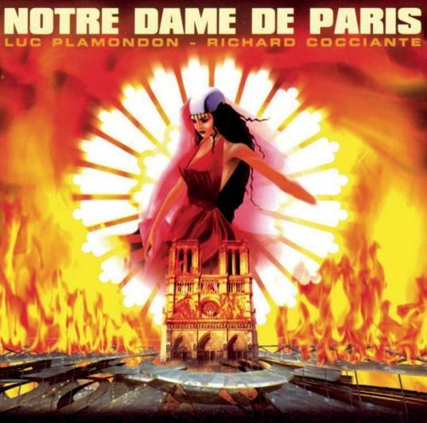



Slide 2

01- Ouverture , Orchestra 01:02
02- Le temps des cathédrales, Bruno Pelletier 03:22
03- Les sans papiers, Luck Mervil 03:36
04- Intervention de Frollo (extrait du spectacle «Notre Dame de Paris 2017»)Daniel Lavoie, Patrick Fiori, 00:32
05- Bohémienne (extrait du spectacle «Notre Dame de Paris 2017»)Hélène Ségara, 05:19
06- Esmeralda tu sais (extrait du spectacle «Notre Dame de Paris 2017»)Luck Mervil, 01:45
07- Ces diamants-là (extrait du spectacle «Notre Dame de Paris 2017»)Patrick Fiori, Julie Zenatti, 01:59
08- La fête des fous (extrait du spectacle «Notre Dame de Paris 2017»)Bruno Pelletier, 03:53
09- Le pape des fous (extrait du spectacle «Notre Dame de Paris 2017»)Garou 02:53
10- La sorcière (extrait du spectacle «Notre Dame de Paris 2017»)Garou, Daniel Lavoie, 01:17
11- L'enfant trouvé (extrait du spectacle «Notre Dame de Paris 2017»)Garou, 01:42
12- Les portes de Paris (extrait du spectacle «Notre Dame de Paris 2017»)Bruno Pelletier, 01:57
13- Tentative d'enlèvement (extrait du spectacle «Notre Dame de Paris 2017»)Hélène Ségara, Patrick Fiori 01:50
14- La cour des miracles (extrait du spectacle «Notre Dame de Paris 2017»)Hélène Ségara, Luck Mervil, 05:13
15- Le mot Phoebus (extrait du spectacle «Notre Dame de Paris 2017»)Bruno Pelletier, Hélène Ségara, Bruno Pelletier, 01:01
16- Beau comme le soleil (extrait du spectacle «Notre Dame de Paris 2017»)Hélène Ségara, Julie Zenatti, - 02:01
17- Déchiré Patrick Fiori, 03:12
18- Anarkia Bruno Pelletier, Daniel Lavoie, 00:52
19- A boire Daniel Lavoie, Garou, Daniel 01:52
20- Belle (extrait du spectacle «Notre Dame de Paris 2017»)Daniel Lavoie, Garou, Patrick Fiori, 04:54
21- Ma maison, c'est ta maison (extrait du spectacle «Notre Dame de Paris 2017»)Garou, Hélène Ségara, 03:06
22- Ave Maria païen (extrait du spectacle «Notre Dame de Paris 2017»)Hélène Ségara, 03:35
23- Je sens ma vie qui bascule Daniel Lavoie, 00:23
24- Tu vas me détruire Daniel Lavoie, 03:03
25- L'ombre (extrait du spectacle «Notre Dame de Paris 2017»)Daniel Lavoie, Patrick Fiori, 01:29
26- Le val d'amour (extrait du spectacle «Notre Dame de Paris 2017»)Patrick Fiori, Bruno Pelletier, 03:05
27- La volupté (extrait du spectacle «Notre Dame de Paris 2017»)Hélène Ségara, Patrick Fiori, 02:11
28- Fatalité (extrait du spectacle «Notre Dame de Paris 2017»)Daniel Lavoie, Patrick Fiori, Bruno Pelletier, Luck Mervil, Julie Zenatti, 01:26

Slide 3




























